Slide 1
Toimitsijainfo
Maanantaina 13.6.2022

Slide 2
Kesän suurin nuorisoyleisurheilutapahtuma
Tapahtuman 10. juhlavuosi
3. kerta Lahdessa
yli 1500 urheilijaa 4 kisapäivän aikana
300 viestijoukkuetta perjantaina
11 lajia pyörii samanaikaisesti, juoksuja etu- ja takasuoralla
Paljon tuttua, mutta myös paljon pieniä yksityiskohtia
Kaikkien on tärkeä tutustua ja uhrata muutama ajatus omalle toimitsijapisteelleen etukäteen. Apuna toimitsijaohje joka löytyy Ahkeran etusivun Toimitsijarekry –napin kautta.

Slide 3
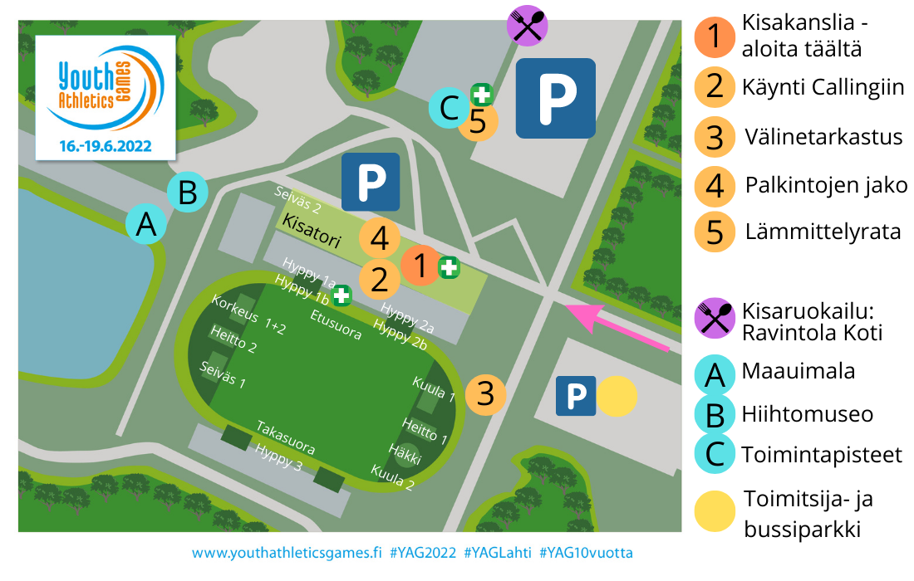

Slide 4
Toimitsijoiden ilmoittautuminen
Kisakanslian yhteyteen YLÄPIHALLE.
Toimitsijoille toimitsijaranneke ja toimitsijapaita
Radiopuhelimet haetaan yläkerrasta Ahkeran toimistosta (niille joille se tulee)

Slide 5
Toimitsijahuolto
Urheilukeskuksen yläkerran kokoustiloissa toimitsijoille ruokaa ja perinteistä toimitsijahuoltoa; leivät, pullat, kahvit jne
Toimitsijat joilla aikaa ruokailuun – suositus käydä syömässä kohteessa Ravintola KOTI. Sijaitsee Suurhallin ja Messuhallin nurkassa. Ufokatoksen alta sisään.

Slide 6
Kilpailun johtoa
Kilpailunjohtaja Markku Hölsö 050 527 9207
Kilpailunjohtaja Jarkko Mantila 044 725 2310
Pääsihteeri Matti Hannikainen 044 257 4545
Johtoryhmän jäsen Janne Harjula 044 036 0300
Liikenne ja järjestys Tapani Levelä 040 501 4097
SUL ja Tapahtumatori Piia Jäntti 050 470 2622
Kisakanslia Tea Kosunen 040 748 0563
Ruokahuolto Tuulikki Pohjonen 0400 916 009
Kioskit Arja Tikka 040 7354788
Koulumajoitus Laura Lahtinen
Ensiapu Maria Juhanila 040 5263869

